Slide 1
CNN 課堂實作

Slide 2
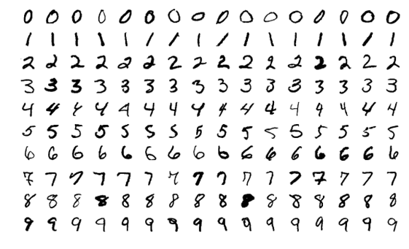
作業目的
本次作業將使用 PyTorch 或 Keras 建立一個 Convolutional Neural Network（CNN），並使用 MNIST handwritten digit 資料集進行影像分類。
  可自行選擇 PyTorch 或 Keras 實作，評分以模型流程、實作結果與題目要求之輸出為主，不以使用之框架作為評分依據

Slide 3
Notebook 使用說明與繳交規範
本次作業請使用 Jupyter Notebook（.ipynb） 完成。
繳交與執行規範
  請依照 Part 1 ～ Part 5 的順序完成作業
  每個 Part 請使用適當的 Markdown Cell 標示標題與必要說明
  程式執行結果請直接保留於 Notebook 中
  繳交前請確認所有 Cell 均可依序正常執行
  建議繳交前執行一次 Restart Kernel and Run All，確認 Notebook 可由上至下完整執行
  請避免程式依賴未執行的 Cell、暫存變數或個人電腦特定路徑
  檔案命名為「 [學號]CNN課堂練習.ipynb」。 ex. [7115000000]CNN 課堂練習.ipynb

Slide 4
Part1 Data Preparation
完成 MNIST Dataset 的讀取與資料前處理
工作細項
  載入 MNIST Dataset
  MNIST Dataset 須由程式自動下載與載入，並使用相對路徑。不得依賴個人電腦特定位置或手動放置的資料
  將影像轉換為模型可使用的資料格式，並進行必要的資料型態轉換
  對影像進行 Normalize
  將 MNIST 原始 Training Set 劃分為 Training Set 與 Validation Set，並使用原始 Test Set 作為 Test Set
  建立 Training、Validation、Test 所需的 mini-batch 資料讀取流程
輸出
  Training / Validation / Test 的資料數量
  一個 batch 的 image shape 與 label shape
  顯示 5 張 MNIST 圖片及其 Ground Truth Label

Slide 5
Part2 CNN Model
請使用 PyTorch 或 Keras 自行設計一個 Convolutional Neural Network（CNN）。
工作細項
  模型架構可自行設定，但至少須包含：
    至少一層 2D Convolution Layer
    Non-linear Activation Function，例如 ReLU
    至少一層 Pooling Layer
    Fully Connected Layer
  最終輸出為 10 個類別
輸出
  請輸出完整的模型架構
    每一層的 LayerName 和 Output Shape

Slide 6
Part3 CNN Training
完成 CNN Training
工作細項
輸出
  每個 Epoch 的
    Training Loss
    Training Accuracy
    Validation Loss
    Validation Accuracy
  完成 CNN 模型訓練，訓練流程須包含：
    Forward Propagation
    Loss Calculation
    Backward Propagation
    Parameter Update
  可自行選擇：
    Loss Function：使用適合 Multi-class Classification 的 Loss Function
    Optimizer：SGD、Adam 或其他 PyTorch Optimizer
  訓練 Epoch 數可自行決定，但至少訓練 10 Epochs
  保留表現最佳的模型

Slide 7
Part4 Training Curve
繪製 Training Curve
工作細項
    根據 Part 3 所記錄的 Training 與 Validation 結果，繪製模型的學習曲線
    Figure 1：Loss Curve，要包含
      Training Loss
      Validation Loss
      X-axis：Epoch
      Y-axis：Loss
    Figure 2：Accuracy Curve，要包含
      Training Accuracy
      Validation Accuracy
      X-axis：Epoch
      Y-axis：Accuracy
輸出
  Training / Validation Loss Curve
  Training / Validation Accuracy Curve
  共 2 張圖、 4 條曲線

Slide 8
Part 5 Test Evaluation
載入 Validation 階段所選出的最佳模型，並使用完整 Test Set 進行最終測試
工作細項
計算：
  整體 Test Accuracy
  數字 0～9 各類別的 Accuracy
  使用模型對 Test Set 中的圖片進行 Prediction
輸出
  Test Accuracy
  Class 0～9 各類別 Accuracy
  隨機顯示 5 張 Test MNIST 圖片，每張圖片須同時顯示：
    Ground Truth Label
    Predict Label

Slide 9
給分
Part 1. Data Preparation | 15
Part 2. CNN Model | 20
Part 3. CNN Training | 30
Part 4. Training Curve | 15
Part 5. Test Evaluation | 10
Final Test Accuracy | Score
≥ 98% | 10
90% ～ < 98% | 8
< 90% | 5
沒結果 | 0
Part 1 ～ Part 5 以是否完成並輸出題目規定結果為主要評分依據
僅有程式碼、但未執行或未顯示結果者，該項目視同未完成

Slide 10
扣分說明
  Part 1 ～ Part 5 以是否完成並輸出題目規定結果為主要評分依據
    若題目要求之結果未實際顯示於 Notebook 中，則該項目視同未完成
    僅撰寫程式碼，但未執行
    程式碼已執行，但沒有顯示題目要求的結果
    上述情況(但不限於)皆依「未輸出」處理
  若有完成部分內容，但輸出結果缺少題目要求的項目，則依完成程度給予部分分數
  若 Notebook 無法由上至下正常執行(如下但不限於)，相關項目將依實際可執行與可驗證的內容給分
    Cell 執行順序錯亂
    缺少必要的 Import
    使用僅存在於個人電腦的檔案路徑
    執行過程發生 Error，導致後續結果無法產生
  若未依題目規定正確區分 Training、Validation 與 Test 資料，將依情況扣分
  未依規定命名檔案，酌予扣分。
  本作業已明確列出各項要求與評分標準，未完整達成要求者之部分給分屬助教酌情給分，並以助教判定結果為準，恕不接受事後要求追加分數
  若對任何規範或要求不清楚，請於繳交前主動洽詢助教確認，繳交後不再以規範理解有誤作為追加分數之理由

